Slide 1
МУНИЦИПАЛЬНОЕ БЮДЖЕТНОЕ ДОШКОЛЬНОЕ ОБРАЗОВАТЕЛЬНОЕ УЧРЕЖДЕНИЕ «ДЕТСКИЙ САД ОБЩЕРАЗВИВАЮЩЕГО ВИДА №2 «ЗВЁЗДОЧКА» МУНИЦИПАЛЬНОГО ОБРАЗОВАНИЯ ГОРОДСКОЙ ОКРУГ СИМФЕРОПОЛЬ РЕСПУБЛИКИ КРЫМ
Презентация рабочей программы
Вторая младшая группа
3 – 4 года)
(срок реализации 2018-2019 год)
Автор презентации :
Мазунина Ж.В.
Давлетшаева Э.Ю.

Slide 2
Нормативно-правовая база
Федеральный закон от 29 декабря 2012 г. № 273-ФЗ «Об образовании в Российской Федерации»
Приказ Министерства образования и науки Российской Федерации от 17.10.2013 № 1155 «Об утверждении федерального государственного образовательного стандарта дошкольного образования»
Приказ Минобразования и науки РФ от 30.08. 2013 г. № 1014 «Об утверждении Порядка организации и осуществления образовательной деятельности по основным общеобразовательным программам - образовательным программам дошкольного образования"
Устав, регистрационный № 96 от 25.12.2014г., утвержденный администрацией г. Симферополя.
Основная общеобразовательная программа дошкольного образования «От рождения до школы» под редакцией Н.Е. Вераксы, Т.С. Комаровой, М.А. Васильевой, разработанная в соответствии с ФГОС.
Региональная программа «КРЫМСКИЙ ВЕНОЧЕК» и методические рекомендации по межкультурному образованию детей дошкольного возраста в Крыму, авторы: Мухоморина Л. Г., Араджиони М. А., Горькая А. и др.
ООП МБДОУ № 2 «Звездочка».

Slide 3
Цель программы
Обеспечить выполнение Федерального государственного образовательного стандарта дошкольного образования Российской Федерации, образовательной программы дошкольного образования «От рождения до школы», целевых ориентиров ООП МБДОУ № 2 «Звёздочка».

Slide 4
Реализация программы
Обеспечивается на основе вариативных форм, способов, методов и средств, представленных в образовательной программе «От рождения до школы», авторских и парциальных программах, методических пособиях, комплексному планированию с учетом возрастной периодизации и географического, этнокультурного принципа Крымского региона. Образовательная деятельность организуется в соответствии с принципами и целями Стандарта выбираемых педагогом с учетом многообразия конкретных условий реализации Программы, возраста воспитанников, состава групп, особенностей и интересов детей, запросов родителей (законных представителей).

Slide 5
Содержание
Содержательный
раздел
Целевой раздел
Организационный раздел

Slide 6
Целевой раздел
Пояснительная записка
Возрастные и индивидуальные особенности детей младшего дошкольного возраста (3-4 года).
Планируемые результаты как целевые ориентиры освоения Программы.
Базисные характеристики личности ребёнка к окончанию младшей группы.

Slide 7
Содержательный
раздел
Описание образовательой деятельности в соответствии с направлениями развития ребенка по 5 образовательным областям.
Социально-коммуникативное развитие.
Познавательное развитие.
Речевое развитие.
Художественно – эстетическое развитие.
Физическое развитие.
Перспективно-тематическое планирование (посезонно).
Организация и формы взаимодействия с родителями.
Развитие игровой деятельности.
Тематические беседы по безопасности жизни и деятельности.
Организованная двигательная деятельность.

Slide 8
Организационный раздел
Режим дня
Структура образовательного года
Продолжительность непосредственно организованной образовательной деятельности детей
Расписание организованной образовательной деятельности 2 младшая группа
Использование современных образовательных технологий
Объем недельной двигательной активности воспитанников
Организация закаливания, комплекс оздоровительных мероприятий в младшей группе.
Схема совместной образовательной деятельности воспитателя и детей культурных практик в режимных моментах
Схема самостоятельной деятельности детей в режимных моментах.
Развитие игровой деятельности.
Развивающая предметно-пространственная среда

Slide 9
Образовательная работа
Социально-коммуникативное развитие.
Познавательное развитие.
Речевое развитие.
Художественно – эстетическое развитие.
Физическое развитие.

Slide 10
Социально-коммуникативное развитие
Основные цели и задачи
Социализация, развитие общения, нравственное воспитание. Усвоение норм и ценностей, принятых в обществе, воспитание моральных и нравственных качеств ребенка, формирование умения правильно оценивать свои поступки и поступки сверстников.
Развитие общения и взаимодействия ребенка с взрослыми и сверстниками, развитие социального и эмоционального интеллекта, эмоциональной отзывчивости, сопереживания, уважительного и доброжелательного отношения к окружающим.
Формирование готовности детей к совместной деятельности, развитие умения договариваться, самостоятельно разрешать конфликты со сверстниками.

Slide 11
Цели и задачи
Развитие познавательно-исследовательской деятельности. Приобщение к социокультурным ценностям. Формирование элементарных математических представлений. Ознакомление с миром природы.
Познавательное развитие
Цель: развитие интересов детей, любознательности и познавательной мотивации; формирование познавательных действий, становление сознания; развитие воображения и творческой активности; формирование первичных представлений о себе, других людях, объектах окружающего мира, о свойствах и отношениях объектов окружающего мира, о малой родине и Отечестве, представлений о социокультурных ценностях нашего народа, об отечественных традициях и праздниках, о планете Земля как общем доме людей, об особенностях ее природы, многообразии стран и народов мира.
Задачи:
Развитие познавательно-исследовательской деятельности.
Приобщение к социокультурным ценностям
Формирование элементарных математических представлений
Ознакомление с миром природы

Slide 12
Речевое развитие
Цель: речевое развитие включает владение речью как средством общения и культуры; обогащение активного словаря; развитие связной, грамматически правильной диалогической и монологической речи; развитие речевого творчества; развитие звуковой и интонационной культуры речи, фонематического слуха; знакомство с книжной культурой, детской литературой, понимание на слух текстов различных жанров детской литературы; формирование звуковой аналитико-синтетической активности как предпосылки обучения грамоте.
Основные задачи:
Развитие речи
Художественная литература
Формирование словаря
Звуковая культура речи
Грамматический строй речи
Связная речь

Slide 13
Художественно-эстетическое развитие
Цель: развитие предпосылок ценностно-смыслового восприятия и понимания произведений искусства.
Задачи:
1. Формирование интереса к эстетической стороне окружающей действительности, эстетического отношения к предметам и явлениям окружающего мира, произведениям искусства; воспитание интереса к художественно-творческой деятельности.
2. Развитие эстетических чувств детей, художественного восприятия, образных представлений, воображения, художественно-творческих способностей.
3. Развитие детского художественного творчества, интереса к самостоятельной творческой деятельности (изобразительной, конструктивно-модельной, музыкальной и др.); удовлетворение потребности детей в самовыражении.

Slide 14
Физическое развитие
Цель: формирование начальных представлений о здоровом образе жизни. Формирование у детей начальных представлений о здоровом образе жизни.
Задачи:
Сохранение, укрепление и охрана здоровья детей; повышение умственной и физической работоспособности, предупреждение утомления.
Обеспечение гармоничного физического развития, совершенствование умений и навыков в основных видах движений, воспитание красоты, грациозности, выразительности движений, формирование правильной осанки.
Формирование потребности в ежедневной двигательной деятельности. Развитие инициативы, самостоятельности и творчества в двигательной активности, способности к самоконтролю, самооценке при выполнении движений. Развитие интереса к участию в подвижных и спортивных играх и физических упражнениях, активности в самостоятельной двигательной деятельности; интереса и любви к спорту.

Slide 15
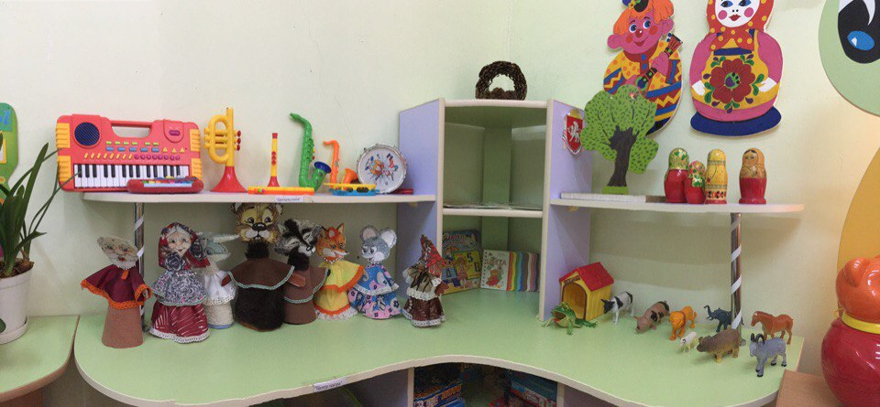
Развивающая предметно-пространственная среда
Особенности организации развивающей предметно- пространственной среды: комфортная, безопасная, развивающая, стабильная, доступная, полифункциональная.

Slide 16
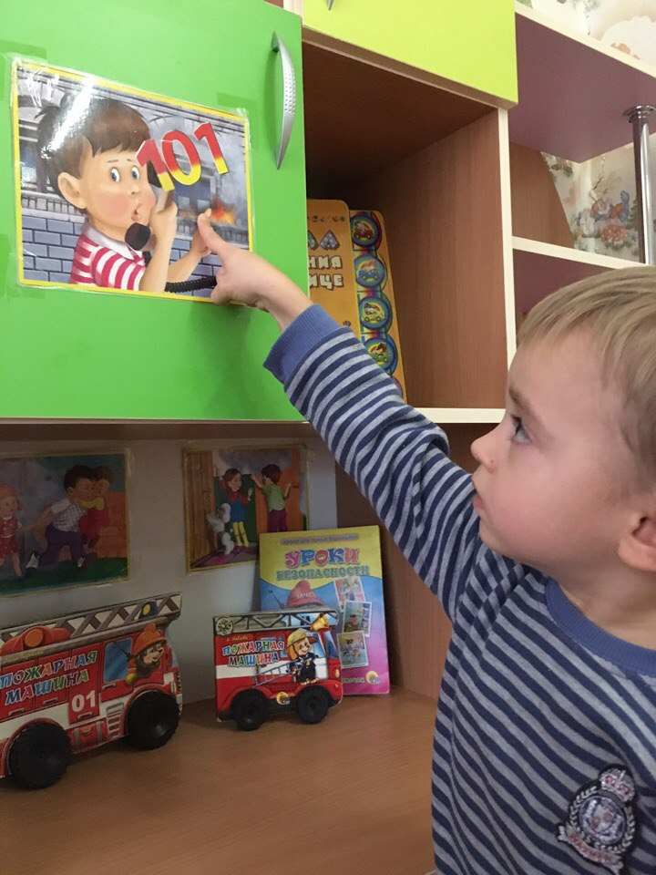
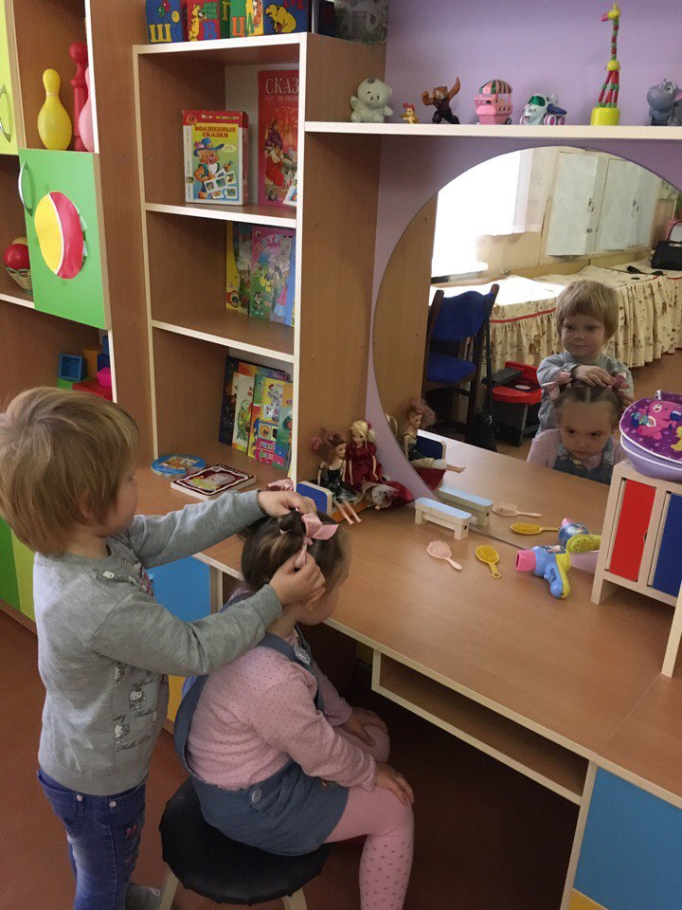
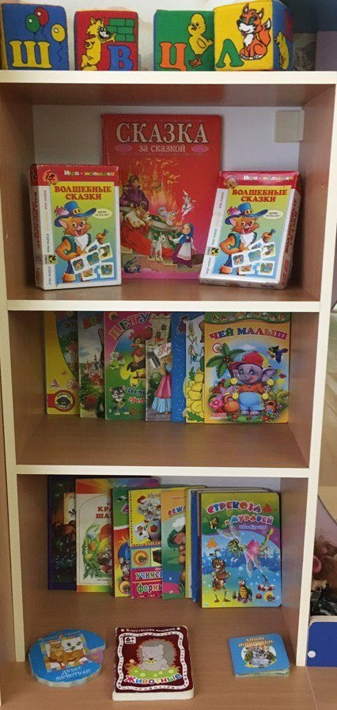
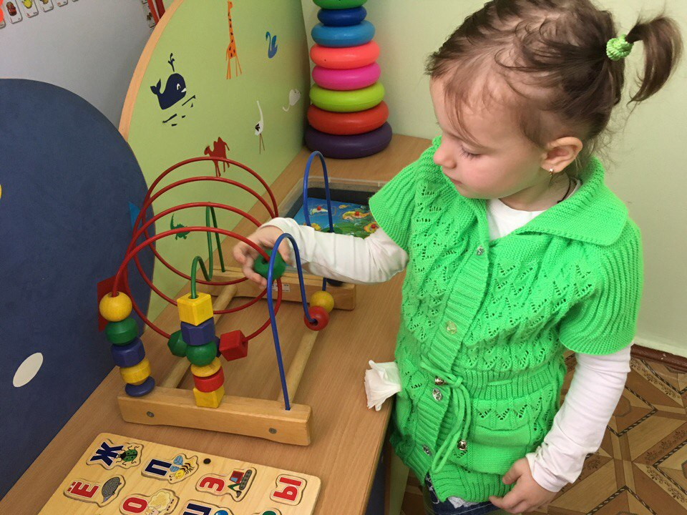

Slide 17
Планируемые результаты освоения Программы
Результатами освоения программы являются целевые ориентиры дошкольного образования, которые представляют собой социально-нормативные возрастные характеристики возможных достижений ребенка.
К целевым ориентирам дошкольного образования относятся следующие социально-нормативные возрастные характеристики возможных достижений ребенка:

Slide 18
Целевые ориентиры на этапе завершения дошкольного образования:
ребенок овладевает основными культурными способами деятельности, проявляет инициативу и самостоятельность в разных видах деятельности - игре, общении, познавательно-исследовательской деятельности, конструировании и др.; способен выбирать себе род занятий, участников по совместной деятельности;
ребенок обладает установкой положительного отношения к миру, к разным видам труда, другим людям и самому себе, обладает чувством собственного достоинства; активно взаимодействует со сверстниками и взрослыми, участвует в совместных играх. Способен договариваться, учитывать интересы и чувства других, сопереживать неудачам и радоваться успехам других, адекватно проявляет свои чувства, в том числе чувство веры в себя, старается разрешать конфликты;
ребенок обладает развитым воображением, которое реализуется в разных видах деятельности, и прежде всего в игре; ребенок владеет разными формами и видами игры, различает условную и реальную ситуации, умеет подчиняться разным правилам и социальным нормам;

Slide 19
ребенок достаточно хорошо владеет устной речью, может выражать свои мысли и желания, может использовать речь для выражения своих мыслей, чувств и желаний, построения речевого высказывания в ситуации общения, может выделять звуки в словах, у ребенка складываются предпосылки грамотности;
у ребенка развита крупная и мелкая моторика; он подвижен, вынослив, владеет основными движениями, может контролировать свои движения и управлять ими;
ребенок способен к волевым усилиям, может следовать социальным нормам поведения и правилам в разных видах деятельности, во взаимоотношениях со взрослыми и сверстниками, может соблюдать правила безопасного поведения и личной гигиены;
ребенок проявляет любознательность, задает вопросы взрослым и сверстникам, интересуется причинно-следственными связями, пытается самостоятельно придумывать объяснения явлениям природы и поступкам людей; склонен наблюдать, экспериментировать. Обладает начальными знаниями о себе, о природном и социальном мире, в котором он живет; знаком с произведениями детской литературы, обладает элементарными представлениями из области живой природы, естествознания, математики, истории и т.п.; ребенок способен к принятию собственных решений, опираясь на свои знания и умения в различных видах деятельности.
единство подходов к воспитанию детей в условиях ДОУ и семьи с учетом традиций народов проживающих в Крыму.

Slide 20
Формы взаимодействия с родителями
Деятельность родительского комитета;
Родительские собрания;
Анкетирование родителей;
Консультации специалистов по вопросам образования детей;
Индивидуальные беседы;
Образовательные события с детьми по разным видам детской деятельности;
Участие в подготовке и проведении детских праздников и развлечений, образовательных событиях;
Совместное создание развивающей предметно - пространственной среды для детей;
Совместное проведение субботников по благоустройству территории;
Проведение Недели открытых дверей;
Выставки, на которых отражается совместное творчество взрослых и детей.

Slide 21
Спасибо за внимание!!!

